Slide 1


КУЛЬТУРА
БЕЗОПАСНОСТИ
SAFETY
CULTURE
Learn more about
AVIATION
SAFETY CULTURE
Департамент по управлению безопасностью полетов и качеством
Notes:
Возникновение понятия «Культура безопасности» относится ко времени возникновения Чернобыльских событий в 1986 году и начало применяться в различных индустриальных направлениях (Нефтегазовая промышленность, Химическая промышленность, Железнодорожный транспорт, Медицина, Авиация), включая Обслуживание воздушного движения (АТМ). 19 приложение ИКАО говорит о необходимости поддержки позитивной Культуры безопасности, как со стороны государства, так и стороны провайдеров. Данной презентацией мы постараемся довести информацию, касающуюся Культуры безопасности, чтобы Вы могли получить общее представление, что такое Культура безопасности и её значение.

Slide 2
Что такое Культура безопасности
Культура безопасности - это то, как безопасность воспринимается, оценивается и является приоритетом в организации. Она отражает реальное стремление к обеспечению безопасности на всех уровнях организации в результате совокупного взаимодействия организационной профессиональной и, зачастую, национальной культуры.
Суть данной культуры заключается не только в том, что персонал осознает важность вопросов безопасности, а также в понимании того, что для их коллег, начальников и руководителей безопасность также является приоритетом.

Slide 3

Значение Культуры безопасности
Культура безопасности - одна из тех не всегда поддающихся пониманию вещей, как и управление безопасностью полётов. Вы не можете её увидеть или коснуться. Вы можете видеть только доказательства её отсутствие или существования.
Позитивная культура безопасности основана:
Высокая степень доверия
Уважение между персоналом и руководством
Notes:
Культура безопасности - это не то, что вы получаете или покупаете, она развивается со временем и должна поддерживаться, как и профессиональный уровень любого специалиста.
Позитивная культура безопасности основана на высокой степени доверия и уважения между персоналом и руководством и поэтому должна создаваться и поддерживаться на уровне высшего руководства. Как и в случае с доверием, положительная культура безопасности требует времени и усилий для установления и может быть легко потеряна.

Slide 4
Рамки Культуры безопасности
Notes:
«Культура безопасности» сфокусирована на взаимоотношениях между Предприятием и персоналом и рассматривается в рамках:
психологических аспектов (восприятие персоналом «климата безопасности» на Предприятии, индивидуальные и групповые ценности, отношения и представления о безопасности);
аспектов поведения (непосредственные действия и поведение, связанные с безопасностью, а также приверженность руководства Предприятия к вопросам безопасности);
ситуационных аспектов (наличие на Предприятии политик, процедур, организационной структуры, систем управления).

Slide 5
Модель культуры безопасности
Используемая модель «Культуры безопасности» Джеймса Ризона представляет собой
« Информационную культуру» (Informed Culture), состоящую из следующих суб-компонентов:
Notes:
Позитивная и проактивная «Культура безопасности» не является элементом системы управления безопасностью полётов, но учитывается в вопросах реализации и совершенствования процесса управления безопасностью полётов с целью предотвращения инцидентов.
Существует несколько моделей «Культуры безопасности», но в документе ИКАО 9859, а также международной организацией провайдеров аэронавигационных услуг КАНСО рассматривается модель, предложенная Джеймсом Ризоном, которая и была взята за основу нашим Предприятием. Используемая модель «Культуры безопасности» Джеймса Ризона представляет собой « Информационную культуру» (Informed Culture), состоящую из следующих суб-компонентов:
«Культура предоставления информации» (reporting culture);
«Справедливая культура» (Just Culture);
«Гибкая культура» (Flexible Culture);
«Культура обучения» (Learning Culture).

Slide 6
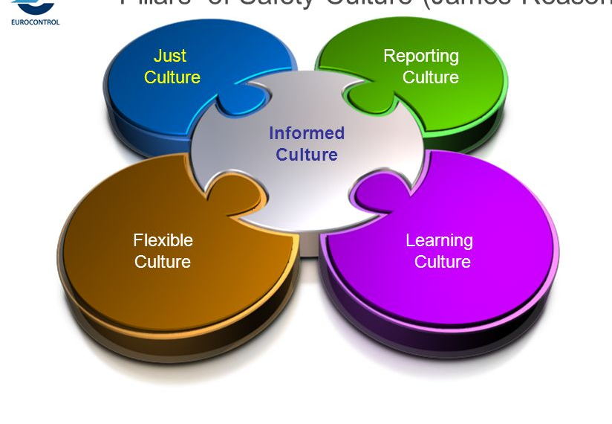
Информационная культура
(Informed Culture)
Осознание безопасности;
Обязательства руководства;
Открытое общение;
Доверительная среда;
Вовлечение персонала всех уровней организации;
Обучение в организации;
Эффективные процессы принятия решений;
Отчетность, последующая деятельность, обратная связь и постоянное совершенствование.
Notes:
Культура предоставления информации, Справедливая культура, Гибкая культура, Культура обучения являются взаимозависимыми и образуют Информационную культуру, которая отражает в себе:
Осознание безопасности;
Обязательства руководства;
Открытое общение;
Доверительная среда;
Вовлечение персонала всех уровней организации;
Обучение в организации;
Эффективные процессы принятия решений;
Отчетность, последующая деятельность, обратная связь и постоянное совершенствование.

Slide 7
Культура предоставления информации
(Reporting Culture)
5 факторов, оказывающих воздействие на предоставление информации:
защита от дисциплинарного воздействия;
обеспечении конфиденциальности и обезличивание источников информации;
проведении анализа/расследования в отношении поступившей информации независимым структурным подразделением для обеспечения беспристрастности и непредвзятости;
обеспечение обратной связи с источником информации;
обеспечение простого механизма предоставления информации.
Notes:
Культура предоставления информации представляет собой культуру, когда руководители и операционный персонал свободно делятся важной (критической) информацией, касающейся безопасности выполнения полётов при предоставлении аэронавигационного обслуживания
Культура предоставления информации включает в себя 5 факторов, оказывающих воздействие на предоставление информации:
защита от дисциплинарного воздействия;
обеспечении конфиденциальности и обезличивание источников информации;
проведении анализа/расследования в отношении поступившей информации независимым структурным подразделением для обеспечения беспристрастности и непредвзятости;
обеспечение обратной связи с источником информации;
обеспечение простого механизма предоставления информации.

Slide 8

Справедливая культура (Just Culture)
JUST CULTURE
укрепление доверия между руководством и персоналом Предприятия
создание условий по предоставлению информации (сообщений) по безопасности полётов
увеличение количества предоставляемой информации по безопасности полётов
определение области для устранения системных ошибок
создание справедливых условий по определению приемлемости/неприемлемости поведения для каждого отдельного случая
Notes:
Справедливая культура - это атмосфера доверия в которой персонал поддерживается в предоставлении важной, с их точки зрения, информации, касающейся безопасности полётов, но в которой они также четко понимают, где проходит линия (условная граница) между приемлемым и неприемлемым поведением.
Построение справедливой культуры Предприятия направлено на:
укрепление доверия между руководством и персоналом Предприятия;
создание условий по предоставлению информации (сообщений) по безопасности полётов;
увеличение количества предоставляемой информации по безопасности полётов, обработка и отслеживание информации о «тенденциях», которые не всегда могут быть замечены операционным персоналом, для принятия своевременных корректирующих мер;
определение области для устранения системных ошибок;
создание справедливых условий по определению приемлемости/неприемлемости поведения для каждого отдельного случая

Slide 9
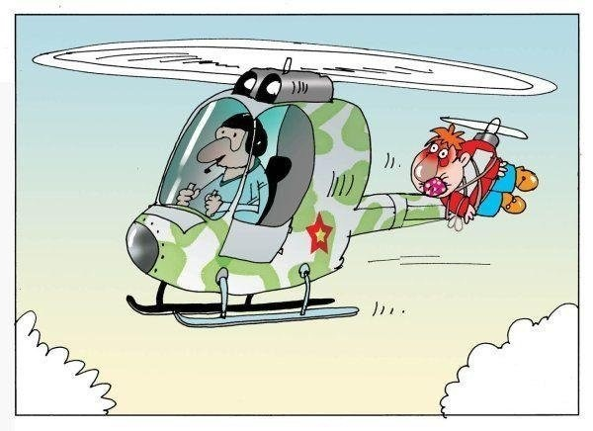
Гибкая культура (Flexible Culture)
Культура, в которой организация может вносить изменения в рабочий процесс (эксплуатационные процессы) в условиях высокого уровня операционной деятельности или определенных видов опасности для минимизации риска возникновения негативных последствий посредством отклонения от стандартных процедур, применение которых привело бы к неприемлемым последствиям.

Slide 10

«Культура обучения» (Learning Culture)
Организация должна обладать готовностью
делать правильные выводы
проводить реформы
выявлять уязвимые и слабые места
Notes:
Организация должна обладать готовностью и компетентностью делать правильные выводы из получаемой информации, касающейся безопасности полётов при предоставлении аэронавигационного обслуживания, и желание к проведению крупных изменений (реформ)
Организация, которая демонстрирует сильную культуру обучения, готова проводить реформы на основании полученной информации по безопасности (индикаторов безопасности, оценок безопасности при изменениях в системе ОрВД, анализов инцидентов, результатов аудитов).
Своевременное (проактивное) извлечение уроков помогает выявлению уязвимых и слабых мест Предприятия в вопросах безопасности полётов, обеспечить непрерывность обучения и повышение уровня безопасности.

Slide 11
Оценка Культуры безопасности
Оценка «Культуры безопасности» направлена на определение сильных и слабых сторон Предприятия, областей потенциальной уязвимости и использование полученной информации для построения позитивной «Культуры безопасности», направленной на достижение общих целей по повышению уровня безопасности.
Notes:
Для того, чтобы понять на каком уровне Культура безопасности существует в Предприятии необходимо провести её оценку. Процесс оценки Культуры безопасности влечет за собой использование как качественных, так и количественных методов. Необходимая информация для оценки Культуры безопасности может быть получена при проведении аудитов, интервью, семинарах и проведении опроса. Для проведения оценки департаментом был разработан опросник, ориентированный на работников всех уровней Предприятия, чья деятельность и ответственность связана с безопасностью полётов при предоставлении аэронавигационного обслуживания, для получения, по возможности, объективной картины состояния Культуры безопасности в Предприятии и определения направлений её дальнейшего развития.
(далее переходим к опроснику, даем пояснения).

Slide 12
Вопросы???

